Slide 1
PŘÍRODNÍ POLYMERY
Polysacharidy STRUKTURA ŠKROBU
RNDr. Ladislav Pospíšil, CSc.

Slide 2
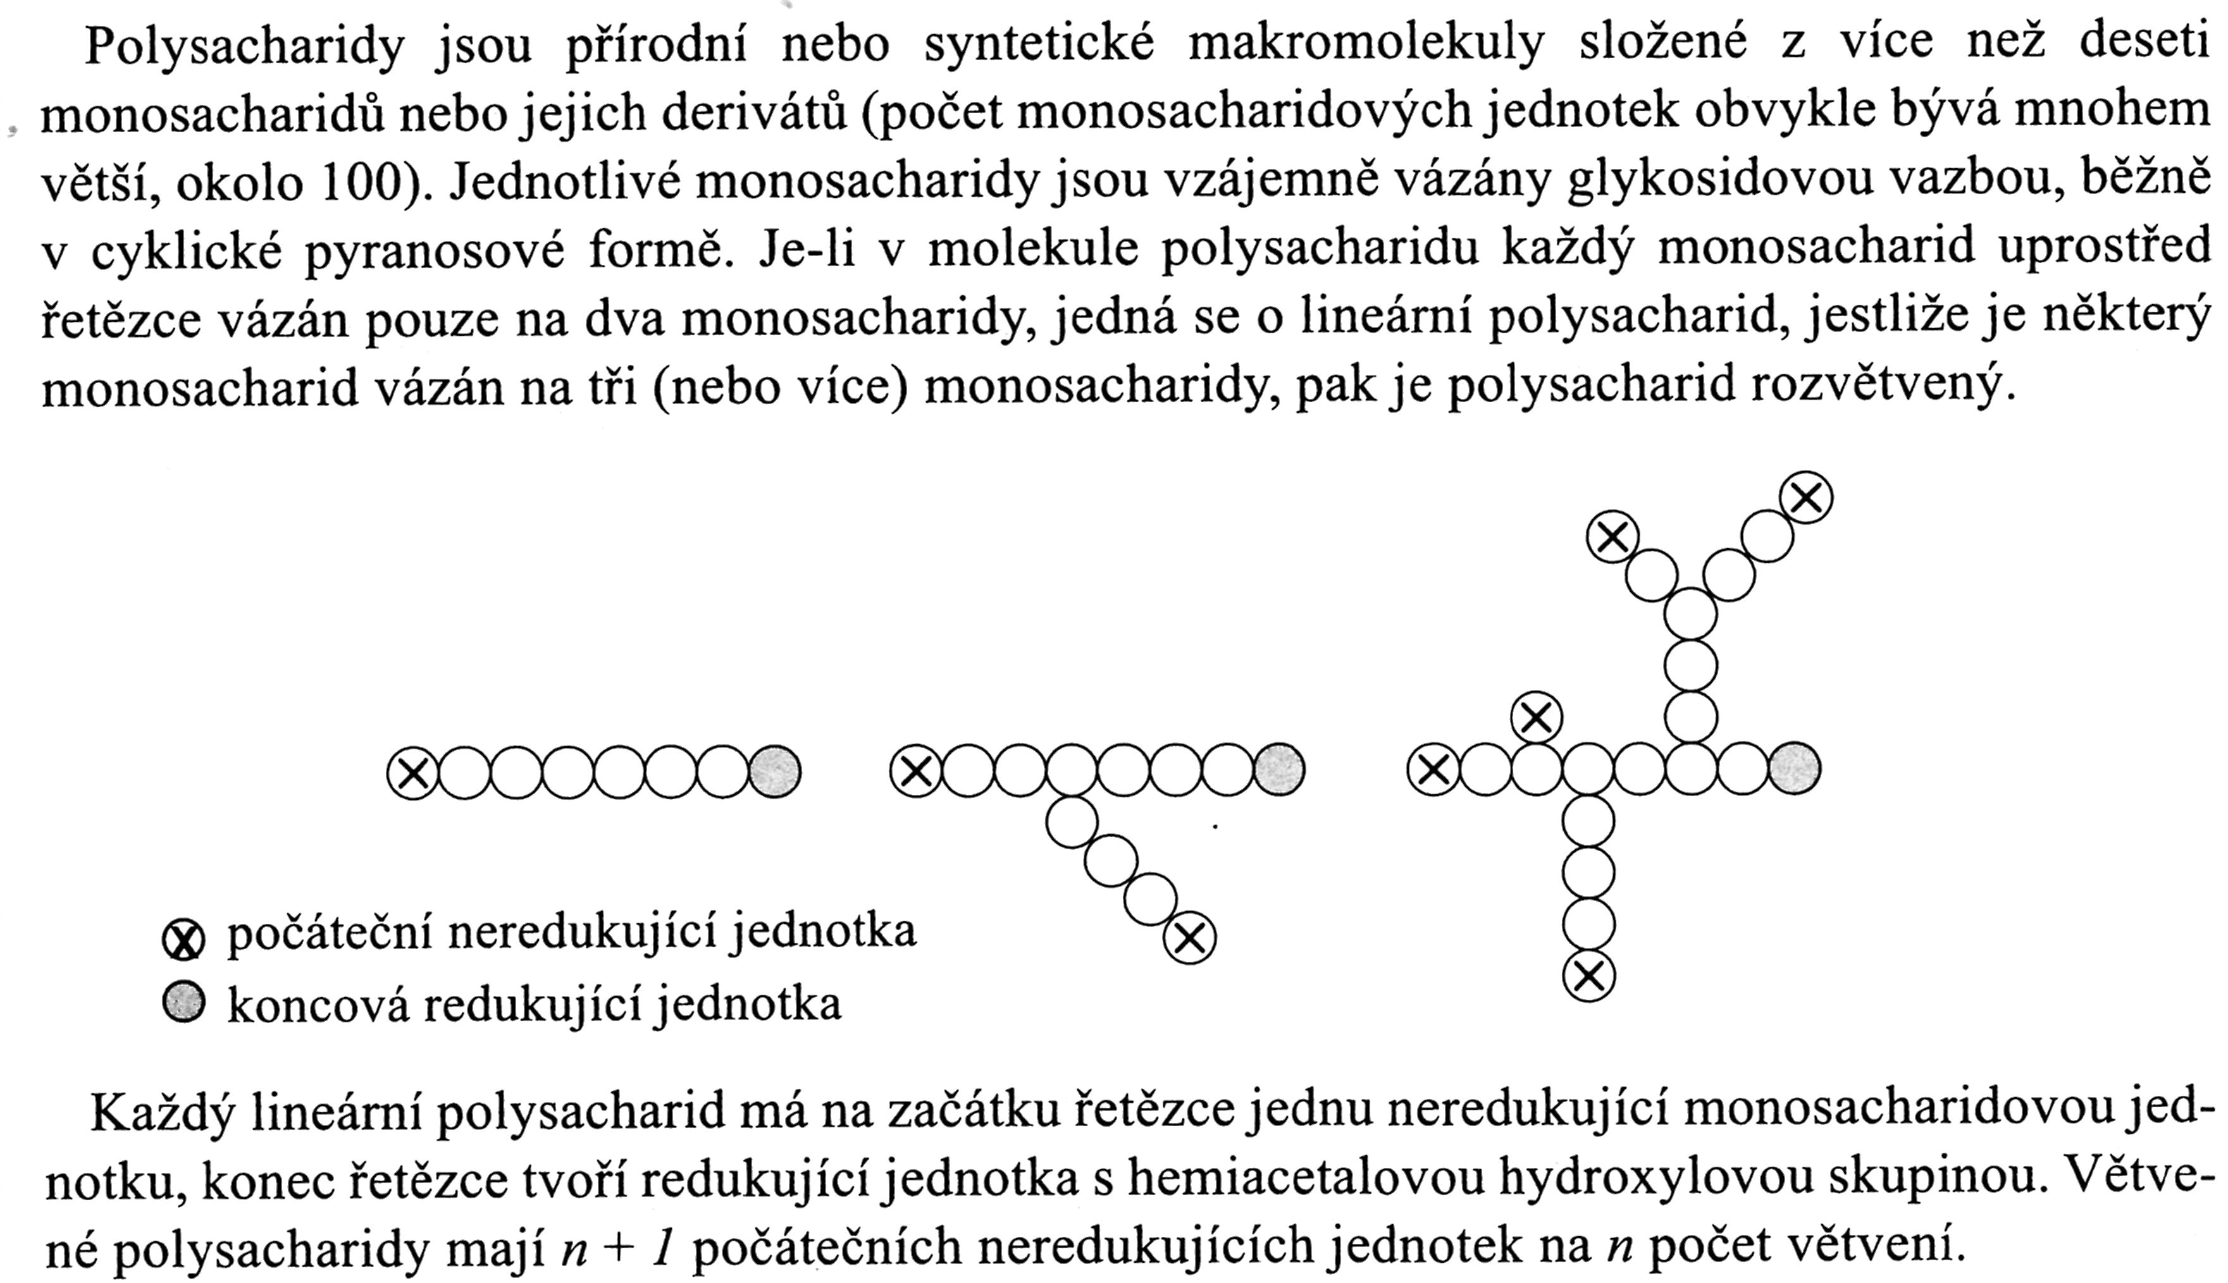
Definice POLYSACHARIDŮ

Slide 3
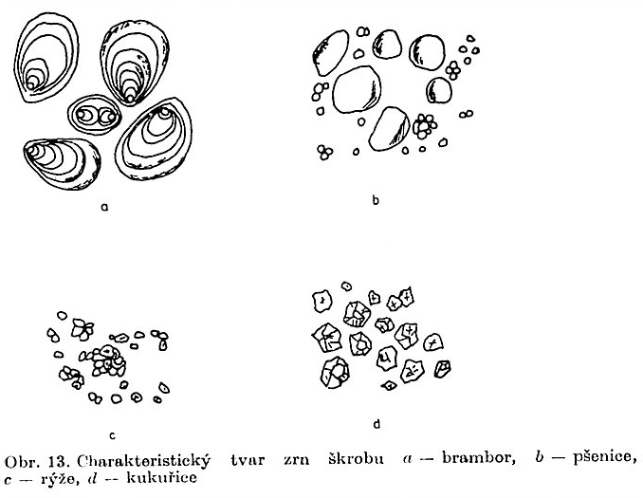
Druhy PRŮMYSOVĚ VÝZNAMNÝCH škrobů
Dva druhy zrn!
Podobné je i žito.
TVARY ZRN

Slide 4
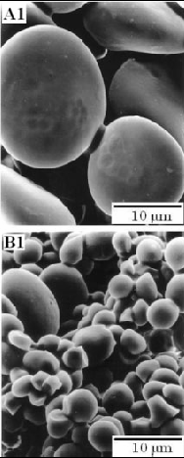
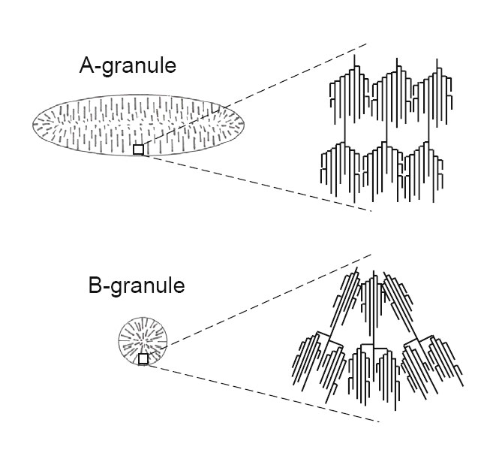
PŠENIČNÝ škrob
Dva druhy zrn!
Jiné větvení
TVARY ZRN

Slide 5
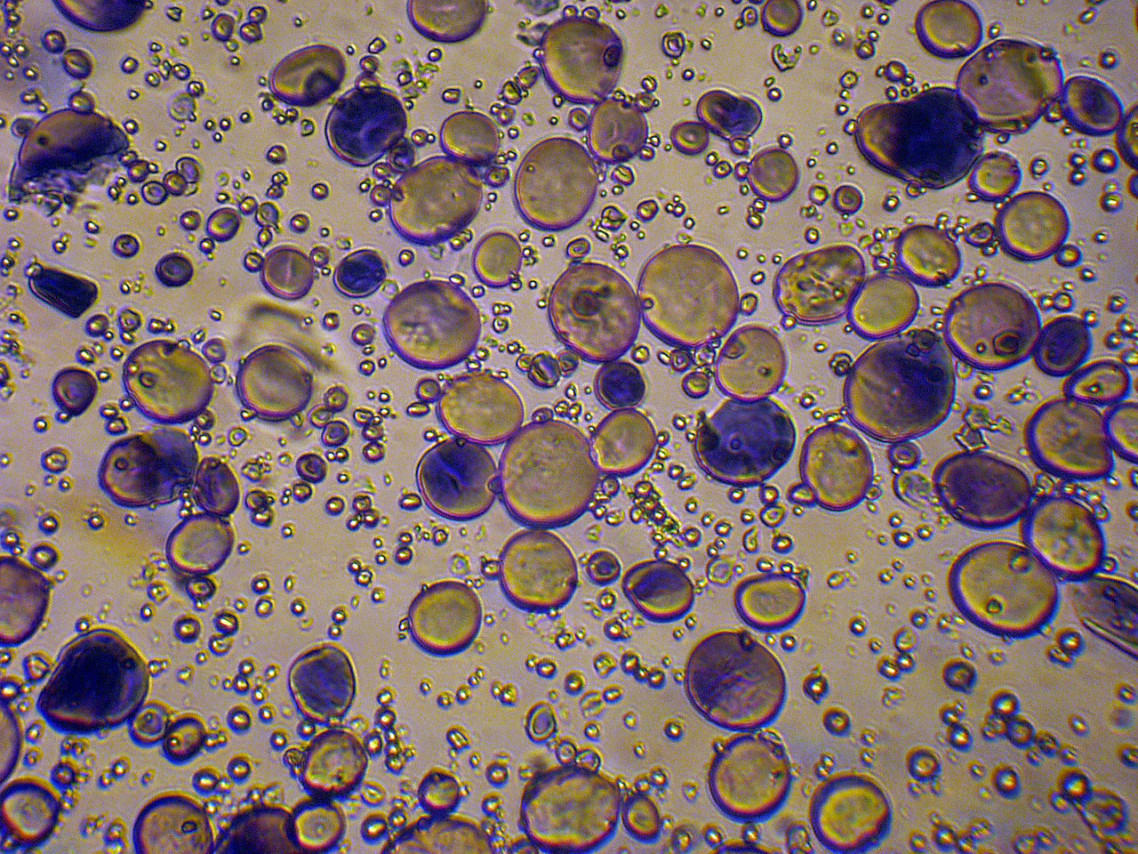
Pšeničný škrob – dvě velikosti zrn

Slide 6
Velikosti zrn škrobů
Brambory: převážně 10 – 70 μm (ŠIROKÁ distribuce velikostí zrn)
Kukuřice: převážně 20 μm (úzká distribuce velikostí zrn)
Pšenice: dva druhy zrn
  velikost 1 – 10 μm > škrob B (odpadní produkt, obsahuje proteiny)
  velikost 10 – 25 μm > škrob A (výrobek)
Rýže: převážně cca. 5 μm (úzká distribuce velikostí zrn)

Slide 7
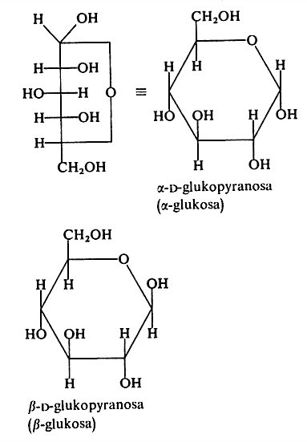
ŠKROB versus CELULÓZA 1
LIŠÍ SE POLOHOU
–ch₂oh vůči -oh
ŠKROB je polymer z α-D-glukopyranosy
CELULÓZA je polymer z β-D-glukopyranosy

Slide 8
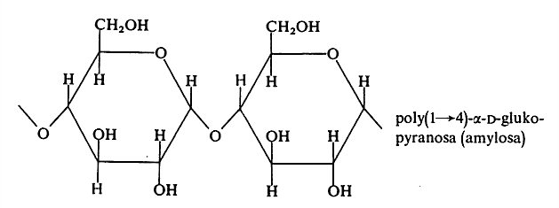
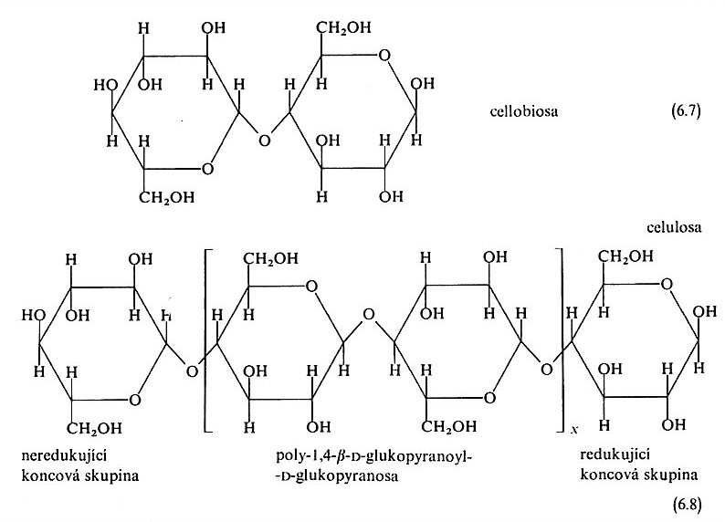
ŠKROB versus CELULÓZA 2
Tento dimer je MALTÓZA
C4
Všimněte si polohy vazby přes kyslík mezi jednotkami glukózy
ŠKROB
C1
Tento dimer je CELOBIÓZA
CELULÓZA
C4
C1

Slide 9
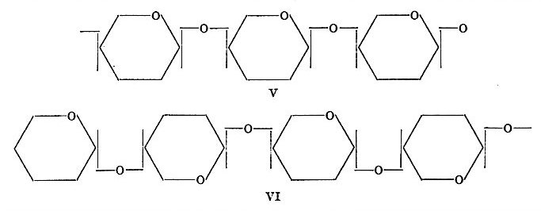
ŠKROB (amylósa - lineární) versus CELULÓZA 3

Slide 10
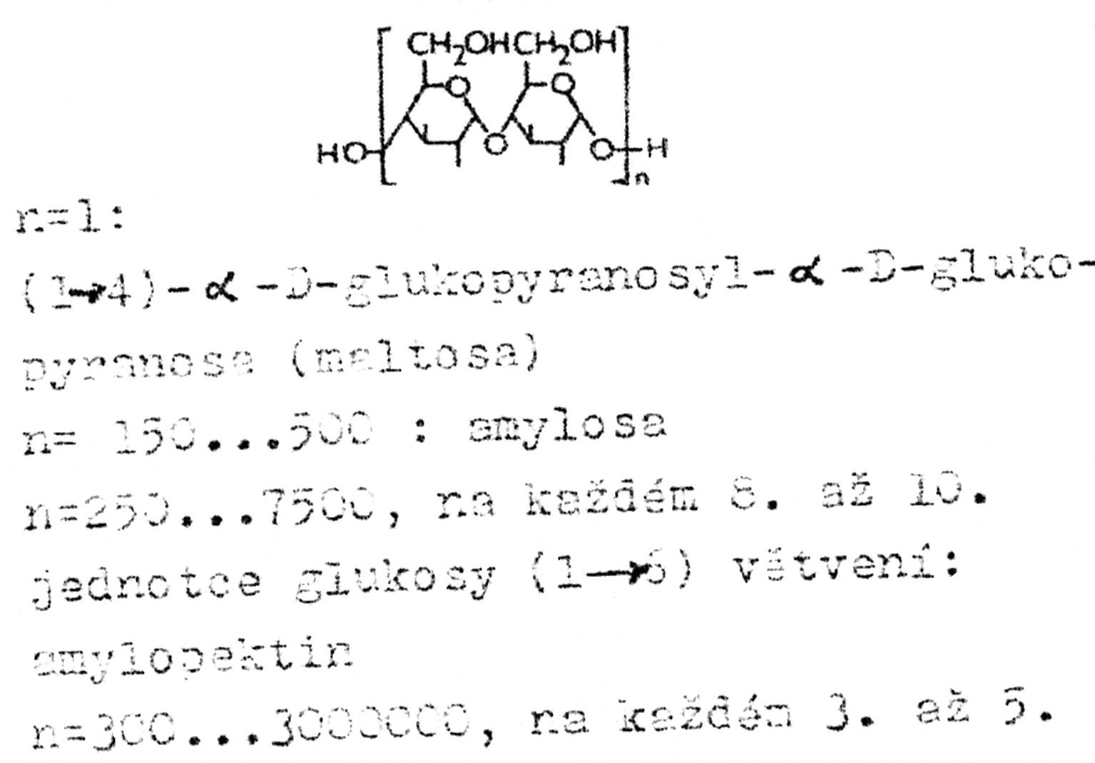
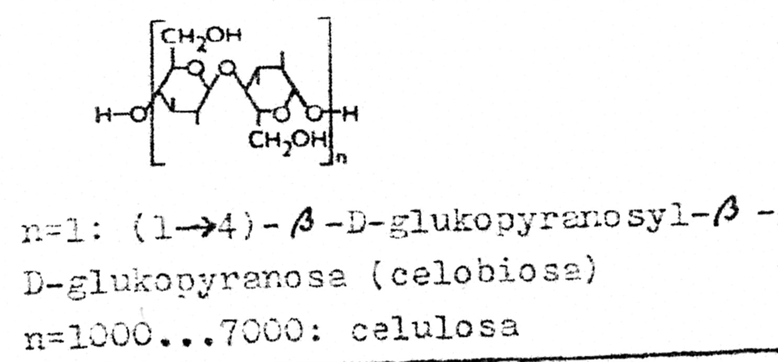
ŠKROB versus CELULÓZA 4
ŠKROB
GLYKOGEN
CELULÓZA
Převzato z: Ing. J. Dvořáková: PŘÍRODNÍ POLYMERY, VŠCHT Praha, skripta 1990

Slide 11
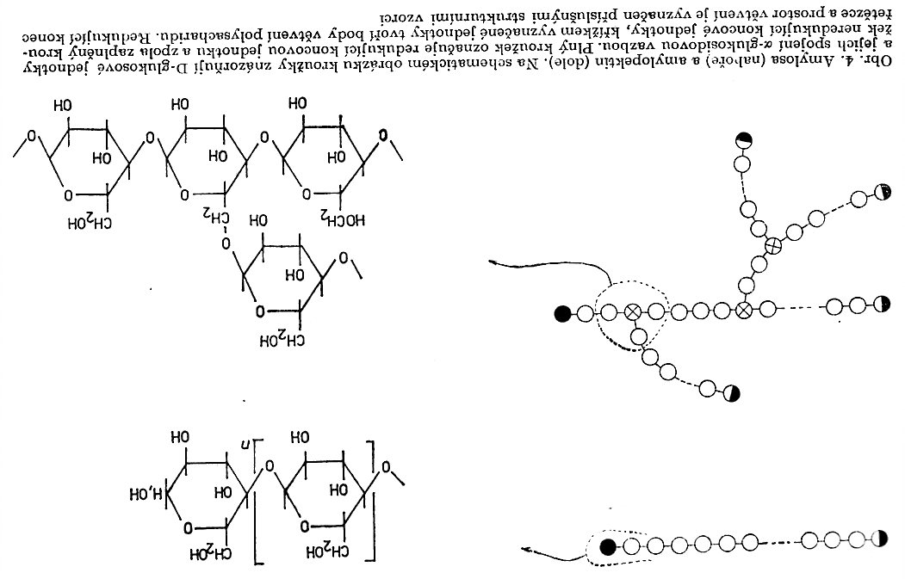
AMYLÓZA & AMYLOPEKTIN 1
AMYLÓZA
C1
C6
AMYLOPEKTIN

Slide 12
Dělení 1
AMYLÓZA - AMYLOPEKTIN 2
Selektivní enzymatické rozštěpení AMYLOPEKTINU na cukry
Rozdílná rozpustnost AMYLOPEKTINU a AMYLÓZY
  Směs DMSO + voda > rozdílné rozpustnosti
  Voda + NaOH > vysolit NaCl > AMYLÓZA v roztoku a AMYLOPEKTIN gel (oddělení trvá delší dobu)

Slide 13
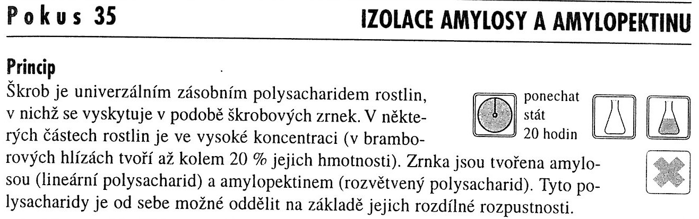
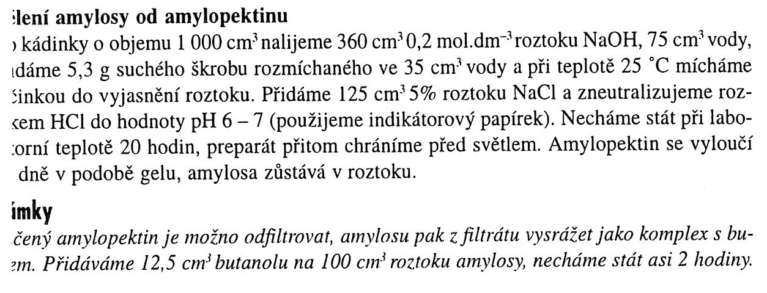
Dě
Poznámky
Lze to nazvat „VYSOLENÍ“. Je vidět vliv iontů na rozpustnost polymerů různé struktury

Slide 14
AMYLÓZA & AMYLOPEKTIN 3 podobnost s polyetylénem
LDPE
HDPE
Větvený
Větší elasticita taveniny
Lineární
MENŠÍ elasticita taveniny
AMYLOPEKTIN
AMYLÓZA
Větvený
Větší elasticita taveniny ve směsi škrob - glycerol
Lineární
Menší elasticita taveniny ve směsi škrob - glycerol

Slide 15
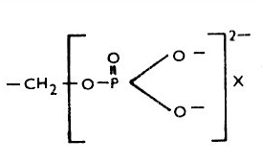
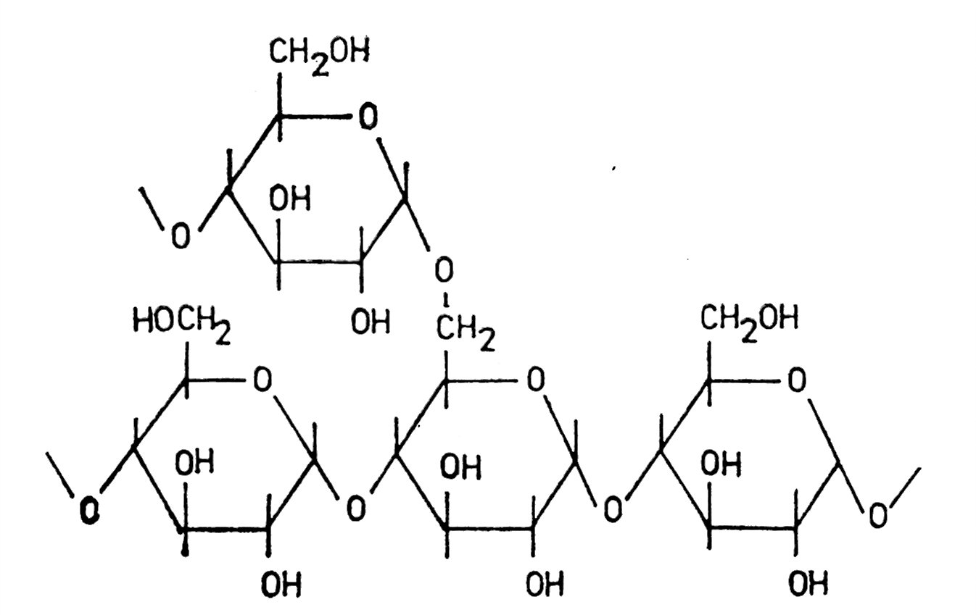
AMYLÓZA & AMYLOPEKTIN 4
Na AMYLOPEKTIN může být vázána jako ester kyselina fosforečná, hlavně ve škrobu bramborovém.
Na viskozitu vodných roztoků a/nebo gelů má pak vliv kationt (K⁺, Ca⁺², Mg⁺² atd.)
C1
C6

Slide 16
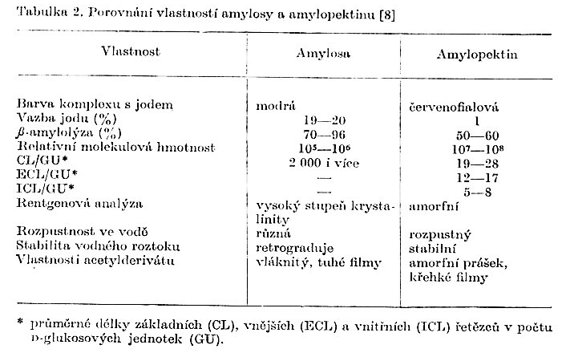
AMYLÓZA & AMYLOPEKTIN 5

Slide 17
AMYLÓZA & AMYLOPEKTIN 6
Relativně střední molekulová hmotnost | AMYLÓZA | AMYLOPEKTIN | Zdroj, poznámka
M _{n} | 10⁵ - 10⁶ | 10⁷ | Kálal
M _{w} |  |  | Nebylo nalezeno
M bez udání zda se jedná o n či w | 10⁵ - 10⁶ | 10⁷ - 10⁸ | Kodet
Každopádně se jedná o VYSOKÉ HODNOTY, na úrovni syntetických polyolefinů (PE, PP)

Slide 18
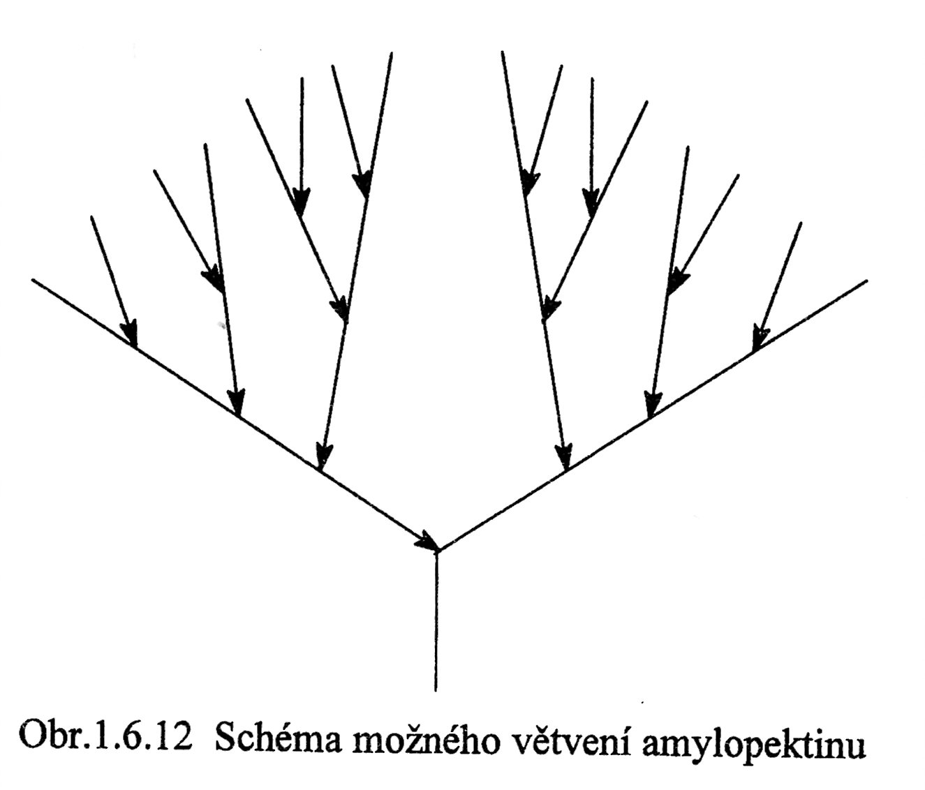
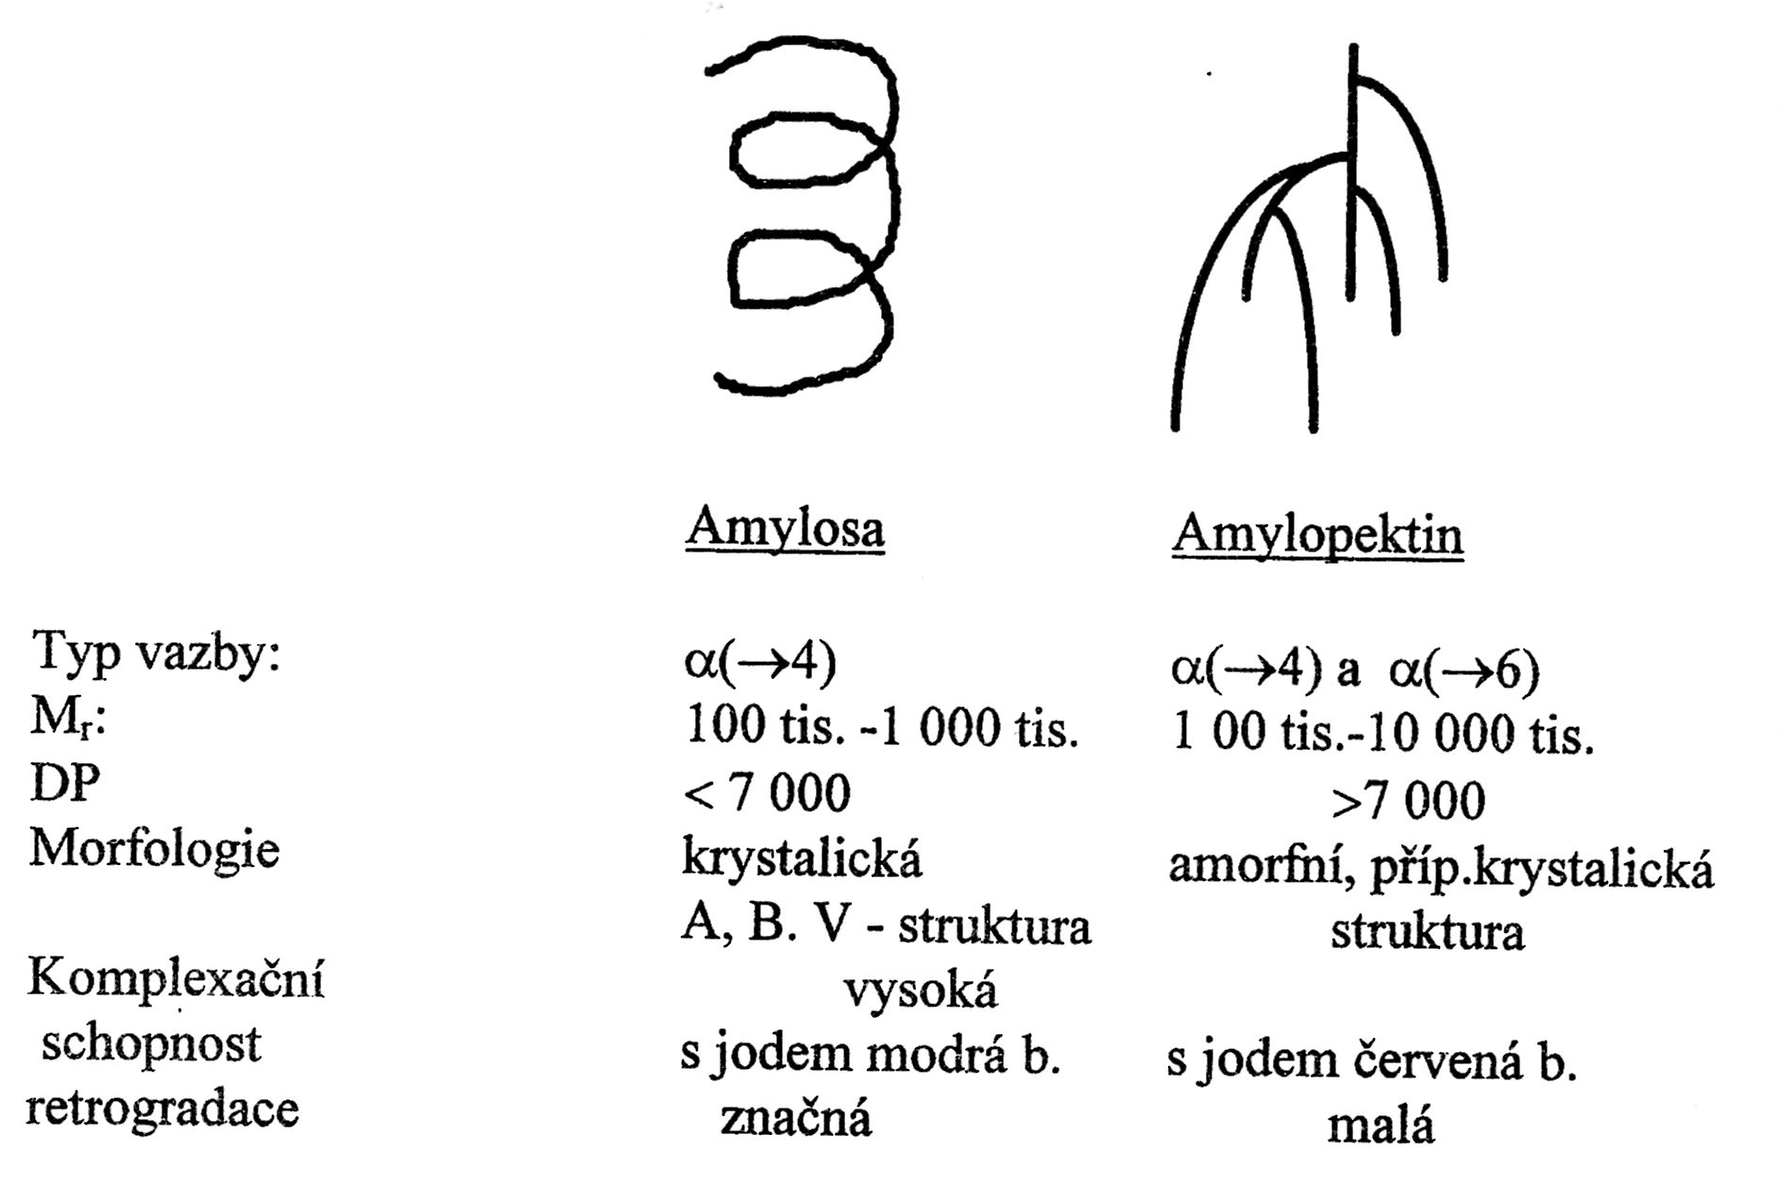
AMYLÓZA & AMYLOPEKTIN 7
Tento obrázek se týká
VODNÝCH ROZTOKŮ
RETROGRADACE = z gelu a/nebo roztoku se vylučuje POLYMER

Slide 19
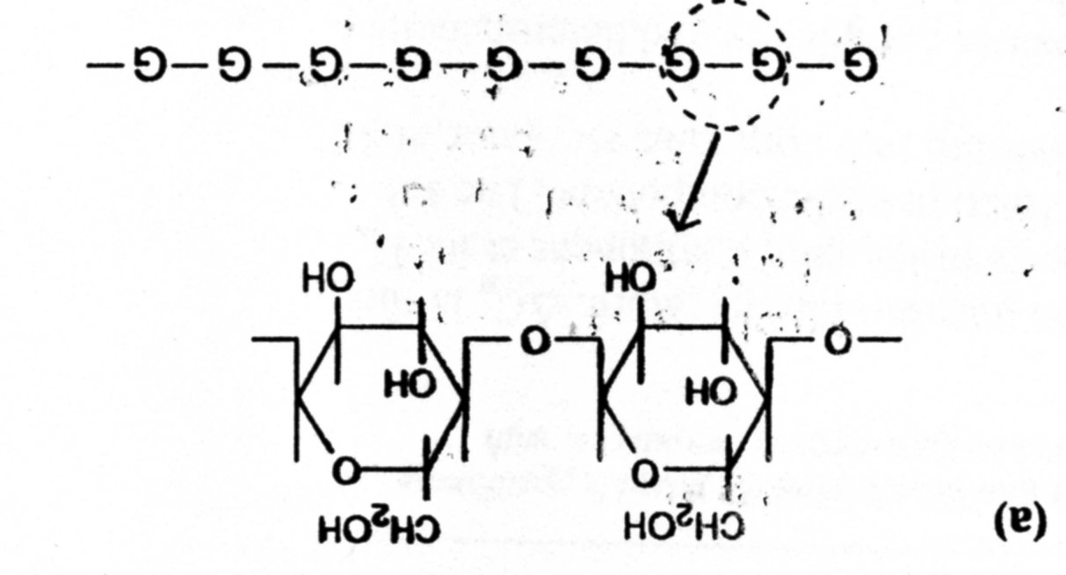
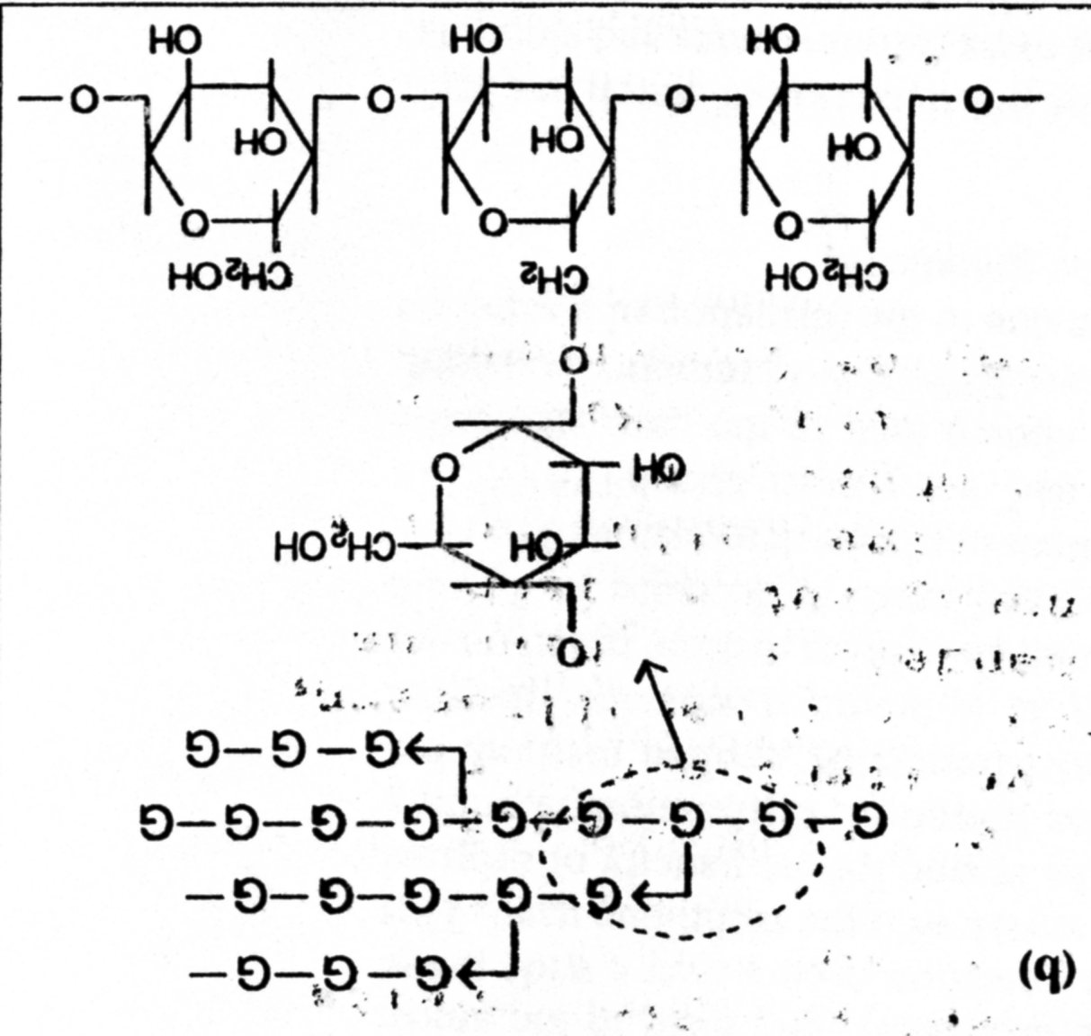
AMYLÓZA & AMYLOPEKTIN 8
G – glukózová jednotka

Slide 20
AMYLÓZA & AMYLOPEKTIN 9
OBVYKLE převažuje AMYLOPEKTIN v poměru 4/1
AMYLOPEKTIN nedává modré zbarvení s jodem
některé škroby, např. hrachový, mají jen AMYLÓZU
Jiné škroby, např. odrůda kukuřice zvaná vosková, mají jen AMYLOPEKTIN
AMYLOPEKTIN na vyšší MW
……………….

Slide 21
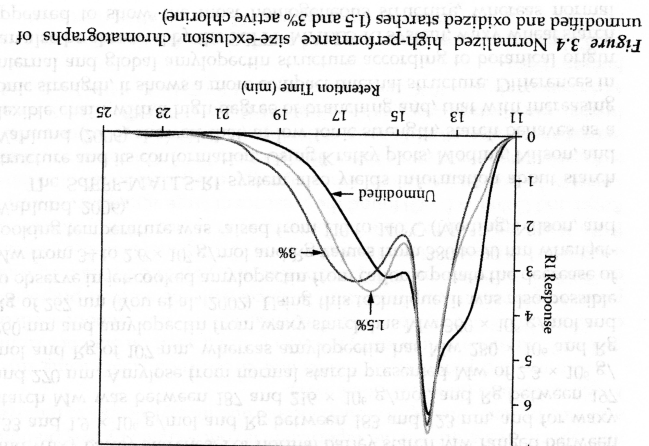
MWD škrobů 1 (metoda GPC)
OXIDACE ŠTĚPÍ HLAVNÍ ŘETĚZEC > SNÍŽENÍ MW

Slide 22
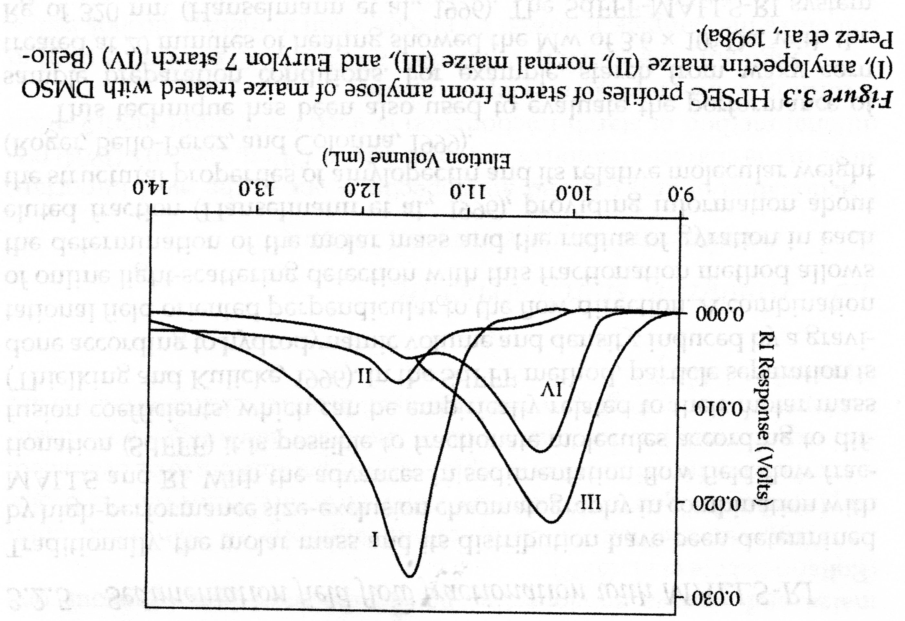
MWD škrobů 2 (metoda GPC)
Co s tím mohl udělat DMSO, to tedy nevím
Různé škroby > různá MWD

Slide 23
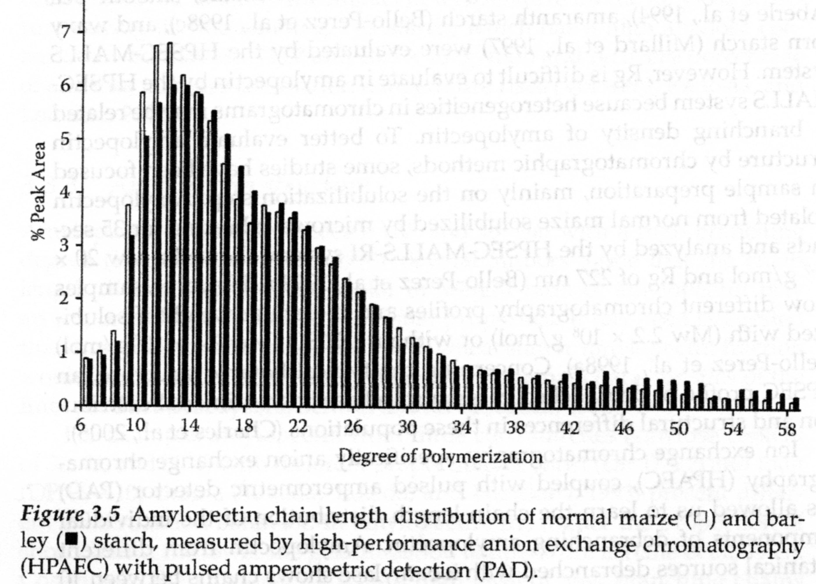
MWD škrobů 3
Různé škroby > téměř stejná MWD
Škrob je PŘÍRODNÍ POLYMER a tak se MWD liší i pro stejné plodiny (zdroje)

Slide 24
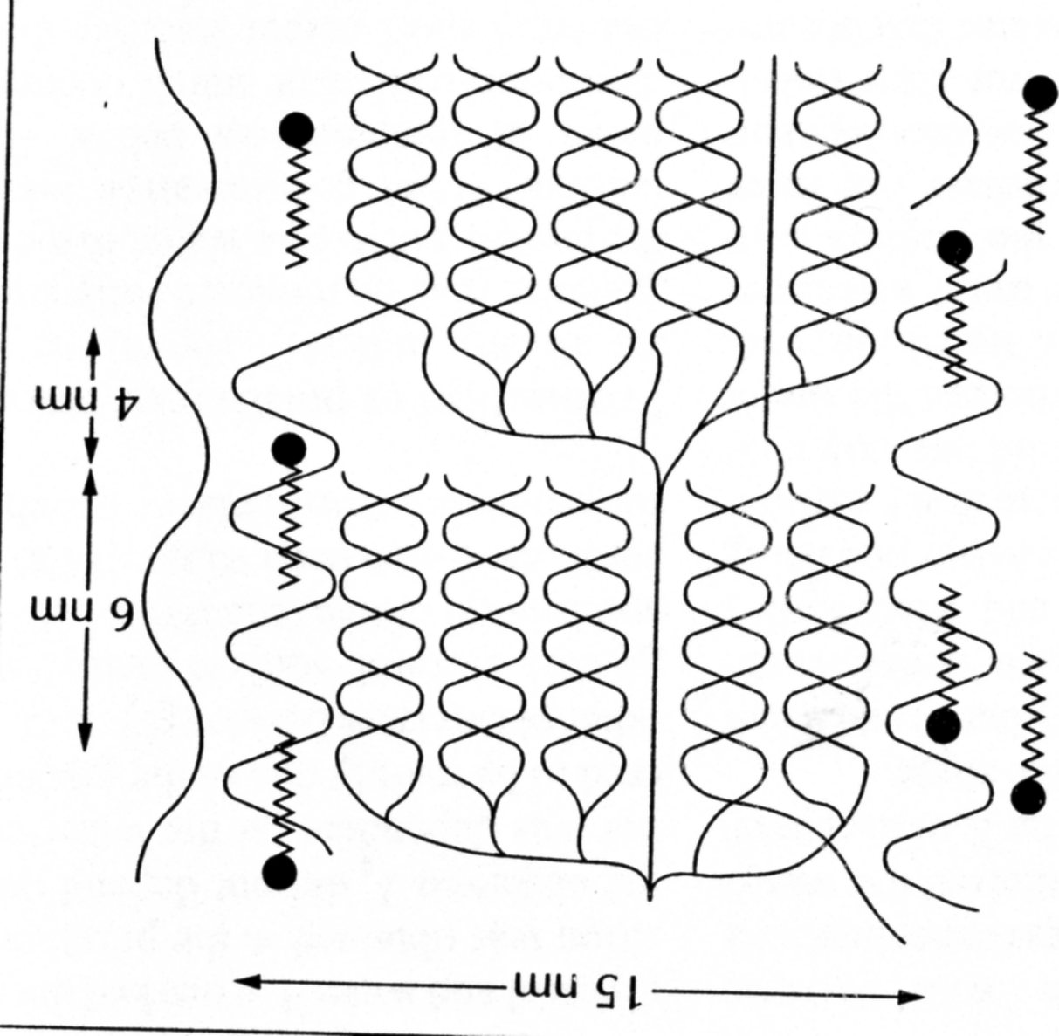
Možné uložení molekul TUKU v obilném škrobu
Molekula tuku v šroubovici amylózy
Mě se toto moc nezdá, protože tuky jsou TRIGLYCERIDY!
Na tři řetězce je v šroubovici asi málo místa?

Slide 25
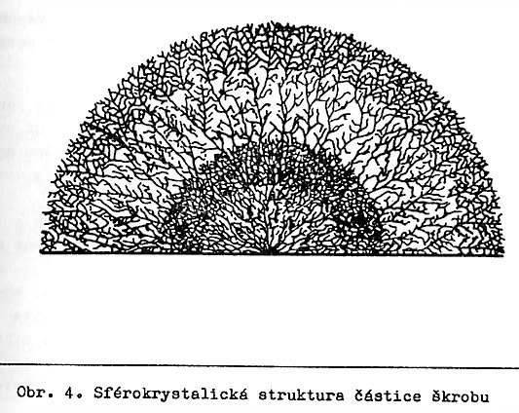
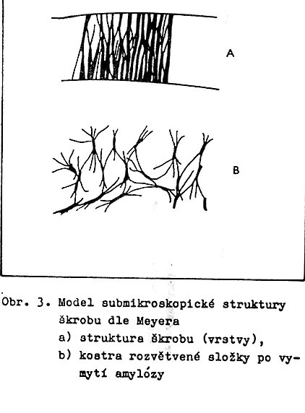
NADMOLEKULÁRNÍ STRUKTURA škrobu
Krystalické části jsou prostoupeny a propojeny částmi amorfními (nekrystalickými), stejně jako je tomu u syntetických SEMIKRYSTALICKÝCH polymerů
Lineární AMYLOZA krystalizuje – vodíkové můstky
Rozvětvený AMYLOPEKTIN – mohou krystalizovat jen větve, pokud jsou dost dlouhé. Základní řetězec může procházet řadou takových krystalických částí.

Slide 26
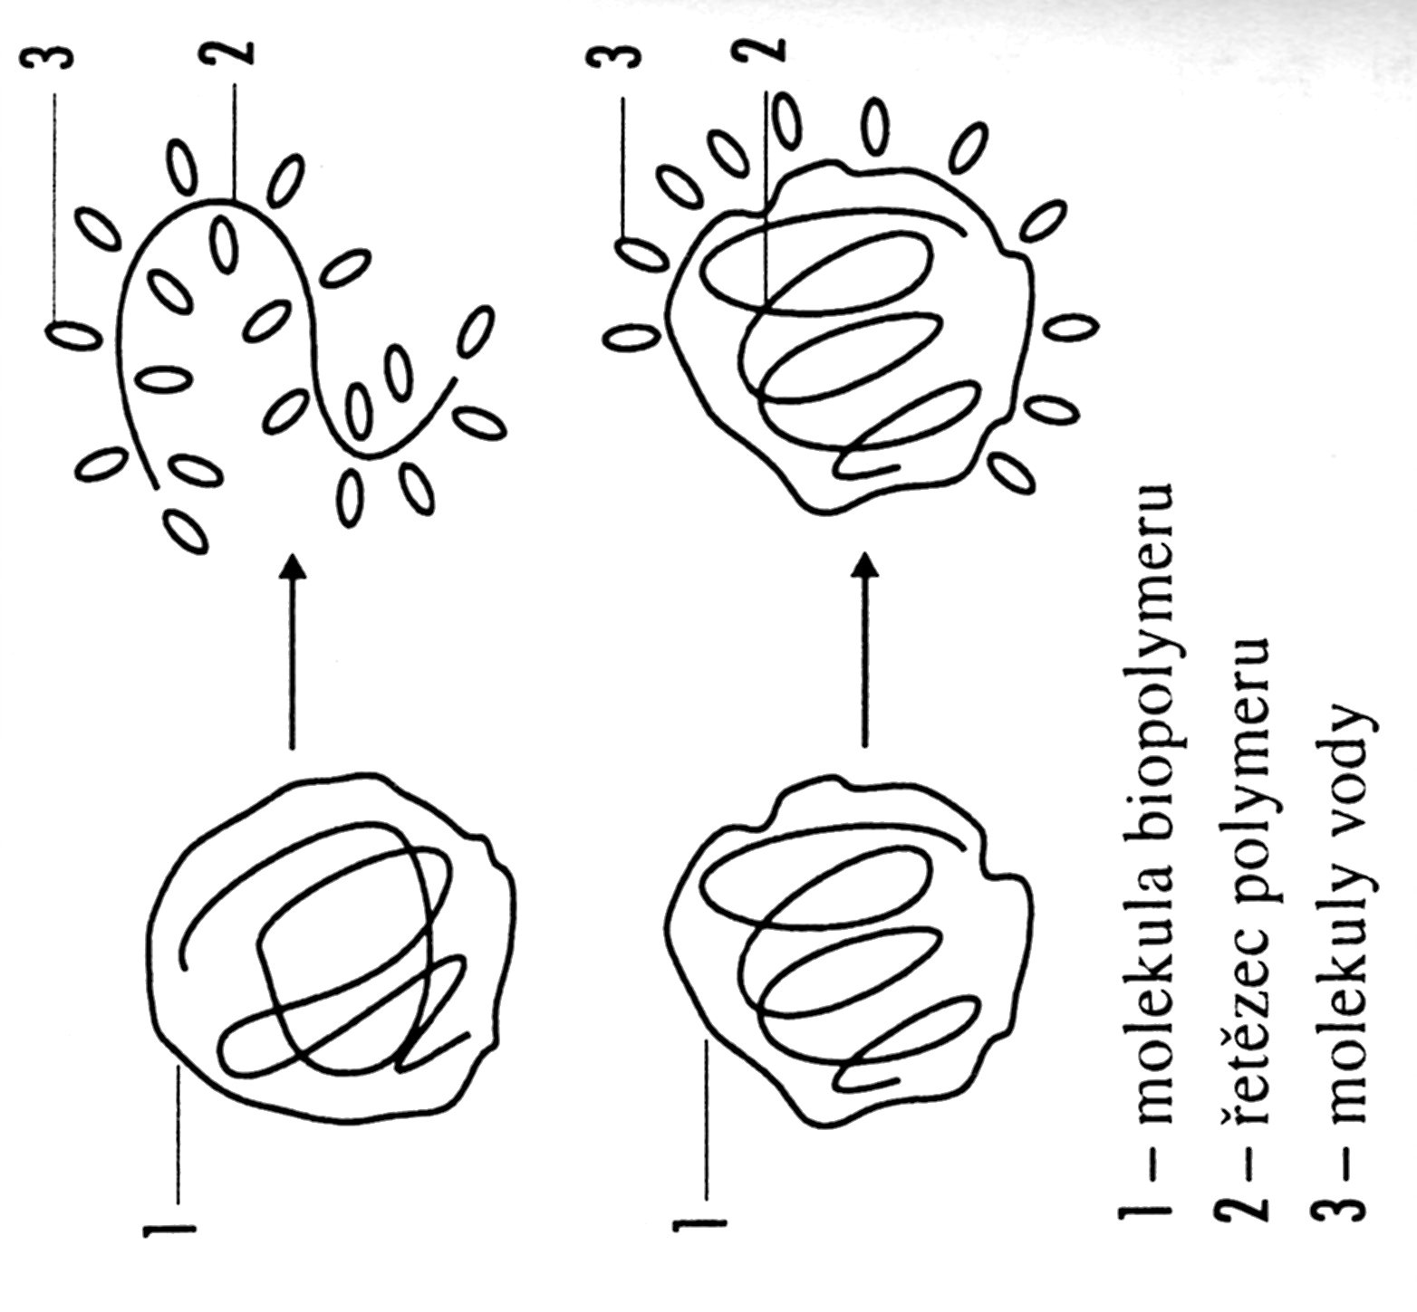
Rozpustnost versus botnání
nebo jiného rozpouštědla (solvatačního činidla)

Slide 27
rozpouštění ŠKROBU
NATIVNÍ ŠKROB není ve STUDENÉ VODĚ rozpustný, má pouze vodu v kapilárách a ve vodíkových můstcích, cca. 14 – 16 % vody
Při vložení nativního škrobu do vody za laboratorní teploty se jen zaplňují další kapiláry vodou
Při zvyšování teploty nad cca. 50 °C BOTNÁ , vodíkové můstky se rozrušují a vzniká DISPERZE ZBOTNANÝCH (hydratovaných) ČÁSTIC VE VODĚ
Po přijetí další vody dojde k plné (maximální pro daný škrob) HYDRATACI, rozpadají se zrna škrobu a vzniká gel (amylopektin) a vysokoviskózní koloidní roztok (amylóza)
Výsledný stav se nazývá MAZOVatění škrobu

Slide 28
Chování škrobu ve vodě
Laboratorní teplota: pouze vratné zaplnění kapilár v zrnu škrobu
Zvyšování teploty: postupná hydratace a rozpad vodíkových můstků, rozpouštění AMYLÓZY, AMYLOPEKTIN pouze botná
Zvyšující se teplota & míchání: rozpad hydratovaných zrn a dosažení „BODU MAZOVATĚNÍ ŠKROBU (peptizace)“
BOD MAZOVATĚNÍ ŠKROBU je charakteristický pro různé škroby

Slide 29
Princip barevné reakce roztoku škrobu s jódem
AMYLÓZA
Helixová struktura částečně zachovaná v klubcích makromolekuly
Interakce I₃⁻¹ a/nebo I₅⁻¹ s touto strukturou
„Charge transfer complex“
Změna barvy jódu na tmavě modrou
Využití při jodometrických titracích

Slide 30
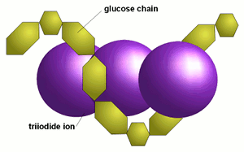
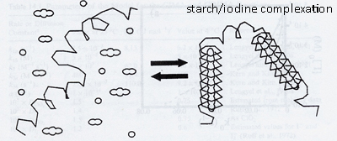
Barevná reakce škrobu 1
Nad 70 °C zbarvení mizí > škrobový maz je nutno ochladit (nejlépe na pokojovou teplotu), aby se reakce barevně projevila
I₂(l) + I⁻(aq) <---> I₃⁻(aq)
I₃⁻(aq) <---> starch I₃⁻ complex
--------------------------------------...
I₂(l) + I⁻(aq) <---> starch I₃⁻ complex

Slide 31
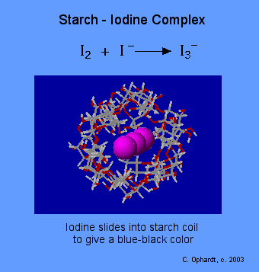
Barevná reakce škrobu 2
Amylose in starch is responsible for the formation of a DEEP BLUE COLOR in the presence of iodine. The iodine molecule slips inside of the amylose coil. Iodine - KI Reagent: Iodine is not very soluble in water, therefore the iodine reagent is made by dissolving iodine in water in the presence of potassium iodide. This makes a linear triiodide ion complex with is soluble that slips into the coil of the starch causing an intense blue-black color.

Slide 32
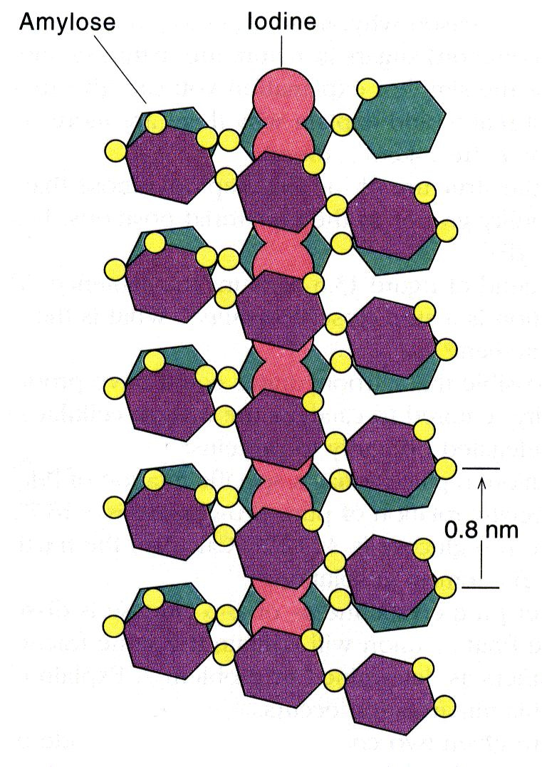
Barevná reakce škrobu 3
Nad 70 °C zbarvení mizí > škrobový maz je nutno ochladit (nejlépe na pokojovou teplotu), aby se reakce barevně projevila
I₂(l) + I⁻(aq) <---> I₃⁻(aq)
I₃⁻(aq) <---> starch I₃⁻ complex
--------------------------------------...
I₂(l) + I⁻(aq) <---> starch I₃⁻ complex

Slide 33
Barevná reakce škrobu v analytické chemii
Důkaz škrobu v potravinách a rostlinném materiálů
Důkaz jodu
Jodometrická titrace
The triiodide ion solution is then titrated against standard thiosulfate solution to give iodide again using starch indicator:
I₃⁻ + 2 e⁻ ⇌ 3 I⁻ (Eº = + 0.5355 V)Together with reduction potential of thiosulfate:^{[1]}
S₄O₆²⁻ + 2 e⁻ ⇌ 2 S₂O₃²⁻ (Eº = + 0.08 V)
The overall reaction is thus:
I₃⁻ + 2 S₂O₃²⁻ → S₄O₆²⁻ + 3 I⁻ (Eº = + 0.4555 V) For simplicity, the equations will usually be written in terms of aqueous molecular iodine rather than the triiodide ion, as the iodide ion did not participate in the reaction in terms of mole ratio analysis.

Slide 34
AMYLÓZA & AMYLOPEKTIN
HLAVNÍ ŘETĚZEC
VĚTVENÍ
KDE JSOU POTENCIÁLNÍ REAKČNÍ CENTRA V TĚCHTO MAKROMOLEKULÁCH

Slide 35
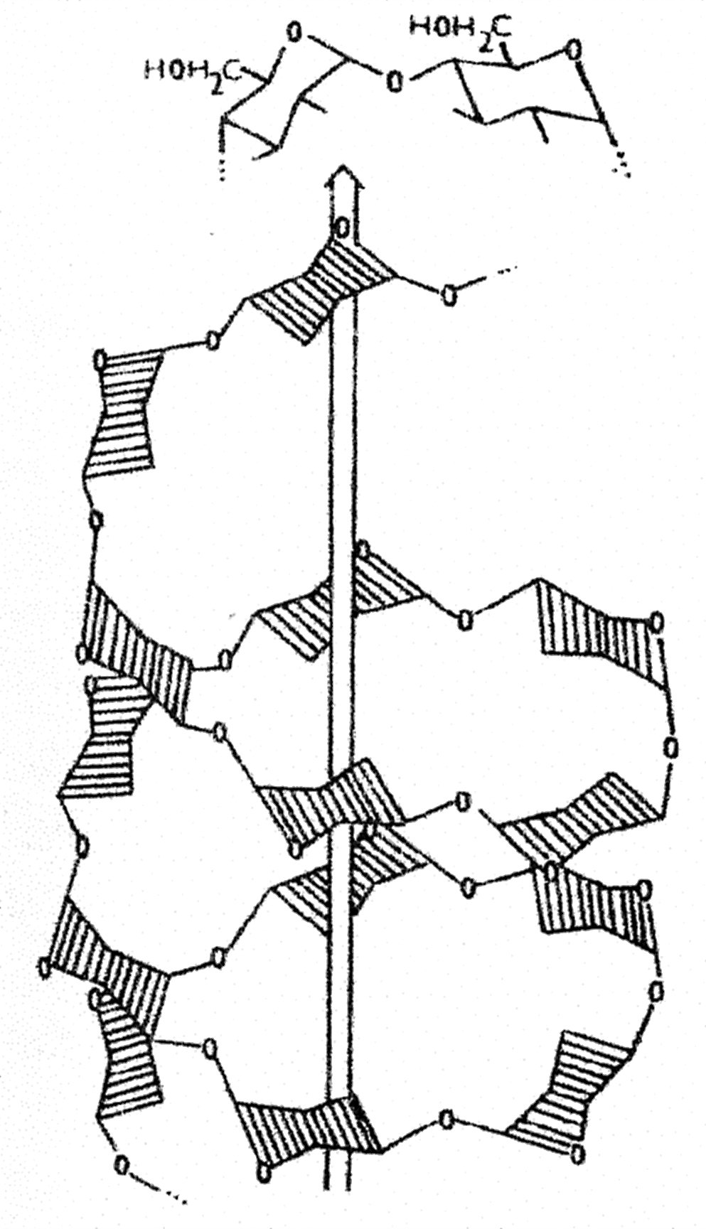
Amylosa
Vytváří šroubovici neboli helix
Šest jednotek GLUKOSY na jednu otočku (závit)
Vazba 1 → 4 přes –OH
300 – 1000 jednotek v makromolekule

Slide 36
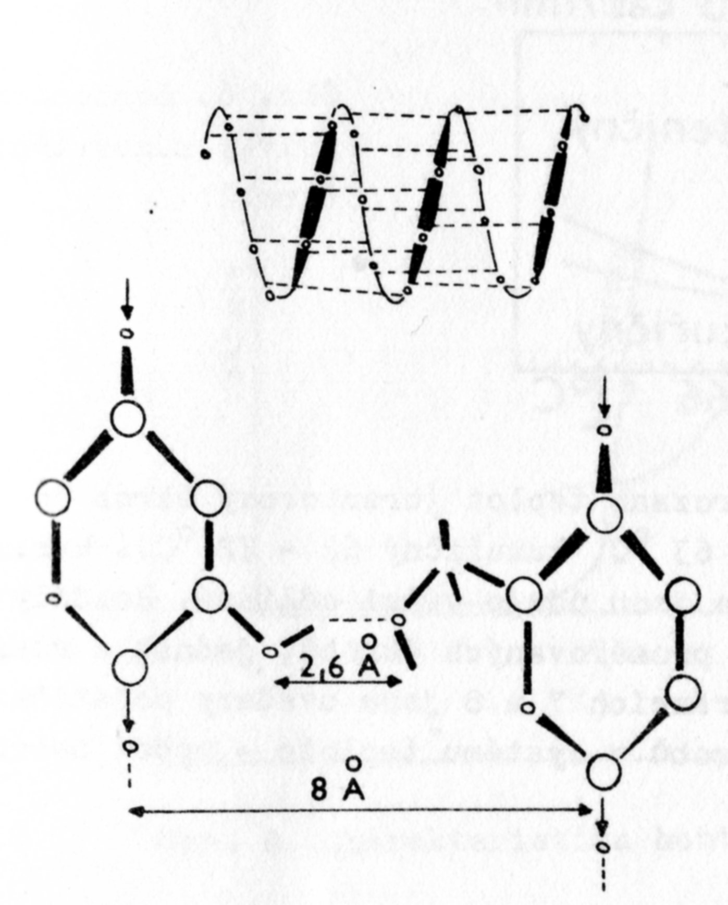
Amylosa
Intramolekulární VODÍKOVÉ MŮSTKY
Tyto MŮSTKY jdou přes – OH skupiny, ne přes molekuly vody.
Voda dělá můstky MŮSTKY hlavně mezi makromolekulami amylózy, ale nejen tam (zapojí se i AMYLOPEKTIN).
KYSLÍK

